Slide 1

2025年第2季
法人說明會
新巨股票代號 : 2420

Slide 2
免責聲明
本公司並未發佈財務預測，本簡報所作有關本公司財務上、業務上、Q&A之說明，若涉及未來公司經營與產業發展上之見解，可能與未來實際結果存有差異。此差異其造成之原因可能包括市場需求變化、價格波動、競爭行為、國際經濟狀況、匯率波動、上下游供應鏈等其他各種本公司所不能掌握之風險因素。

Slide 3
2025上半年營運表現
單位:新台幣千元 | 2025上半年度 |  |  | 2024上半年度 |  |  | 年成長
 | 金額 | % |  | 金額 | % |  | %
營業收入 | 1,124,772 | 100.00% |  | 1,122,287 | 100.00% |  | 0.22%
營業毛利 | 507,412 | 45.11% |  | 531,613 | 47.37% |  | -4.55%
營業費用 | 191,769 | 17.05% |  | 212,411 | 18.93% |  | -9.72%
營業淨利 | 315,643 | 28.06% |  | 319,202 | 28.44% |  | -1.11%
營業外收入及支出 | 23,307 | 2.07% |  | 125,492 | 11.18% |  | -81.43%
稅前淨利 | 338,950 | 30.13% |  | 444,694 | 39.62% |  | -23.78%
本期淨利 | 265,794 | 23.63% |  | 355,660 | 31.69% |  | -25.27%
淨利-歸屬母公司 | 265,922 | 23.64% |  | 355,423 | 31.67% |  | -25.18%
每股盈餘-歸屬母公司(元) | 1.74 |  |  | 2.33
(註) 資料來源: 合併綜合損益表

Slide 4
2025年第二季營運表現
單位:新台幣千元 | 2025年 第二季 |  |  | 2025年 第一季 |  |  | 季成長 |  | 2024年 第二季 |  |  | 季成長
 | 金額 | % |  | 金額 | % |  | % |  | 金額 | % |  | %
營業收入 | 580,948 | 100.00% |  | 543,824 | 100.00% |  | 6.83% |  | 563,506 | 100.00% |  | 3.10%
營業毛利 | 266,845 | 45.93% |  | 240,567 | 44.24% |  | 10.92% |  | 272,960 | 48.44% |  | -2.24%
營業費用 | 95,247 | 16.40% |  | 96,522 | 17.75% |  | -1.32% |  | 111,287 | 19.75% |  | -14.41%
營業淨利 | 171,598 | 29.54% |  | 144,045 | 26.49% |  | 19.13% |  | 161,673 | 28.69% |  | 6.14%
營業外收入及支出 | (21,031) | -3.62% |  | 44,338 | 8.15% |  | -147.43% |  | 50,145 | 8.90% |  | -141.94%
稅前淨利 | 150,567 | 25.92% |  | 188,383 | 34.64% |  | -20.07% |  | 211,818 | 37.59% |  | -28.92%
本期淨利 | 112,206 | 19.31% |  | 153,588 | 28.24% |  | -26.94% |  | 166,907 | 29.62% |  | -32.77%
淨利-歸屬母公司 | 112,240 | 19.32% |  | 153,682 | 28.26% |  | -26.97% |  | 167,039 | 29.64% |  | -32.81%
每股盈餘-歸屬母公司(元) | 0.73 |  |  | 1.01 |  |  |  |  | 1.09
(註) 資料來源: 合併綜合損益表

Slide 5
合併綜合損益表-營業外收入及支出
單位:新台幣千元 | 2025年 第二季 |  | 2024年 第二季 |  | 2025 上半年度 |  | 2024 上半年度
 | 金額 |  | 金額 |  | 金額 |  | 金額
利息收入 | 6,116) |  | 10,331) |  | 10,838) |  | 18,542)
其他收入 | 32,039) |  | 32,039) |  | 68,657) |  | 70,672)
其他利益(損失) | (642) |  | (1,928) |  | (693) |  | (1,939)
外幣兌換利益(損失) | (52,644) |  | 15,837) |  | (43,496) |  | 50,116)
財務成本 | (5,900) |  | (6,134) |  | (11,999) |  | (11,899)
營業外收(支)總計 | (21,031) |  | 50,145) |  | 23,307) |  | 125,492)

Slide 6
合併資產負債表
單位:新台幣千元 | 2025年6月30日 |  | 2024年12月31日 |  | 2024年6月30日
 | 金額 |  | 金額 |  | 金額
現金 | 965,954 |  | 1,054,027 |  | 1,172,892
應收帳款 | 299,510 |  | 293,405 |  | 349,639
存貨 | 505,712 |  | 558,830 |  | 553,300
其他流動資產 | 687,855 |  | 398,580 |  | 314,294
非流動資產 | 3,320,073 |  | 3,365,285 |  | 3,375,659
資產總計 | 5,779,104 |  | 5,670,127 |  | 5,765,784
流動負債 | 1,171,637 |  | 669,672 |  | 1,063,402
非流動負債 | 1,021,730 |  | 1,050,100 |  | 1,074,073
負債總計 | 2,193,367 |  | 1,719,772 |  | 2,137,475
權益總計 | 3,585,737 |  | 3,950,355 |  | 3,628,309

Slide 7
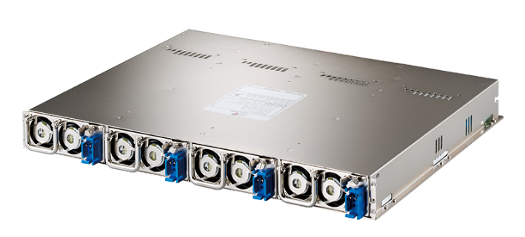

事業處合併營收比重

Slide 8
提問與討論

